Slide 1
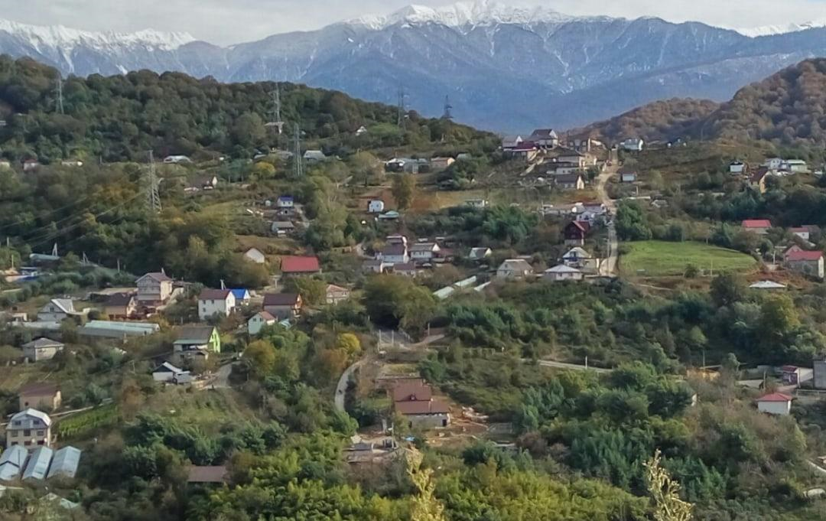

ИНИЦИАТИВНЫЙ ПРОЕКТ
Нижнешиловский сельский округ ул.Гусаровская

Slide 2

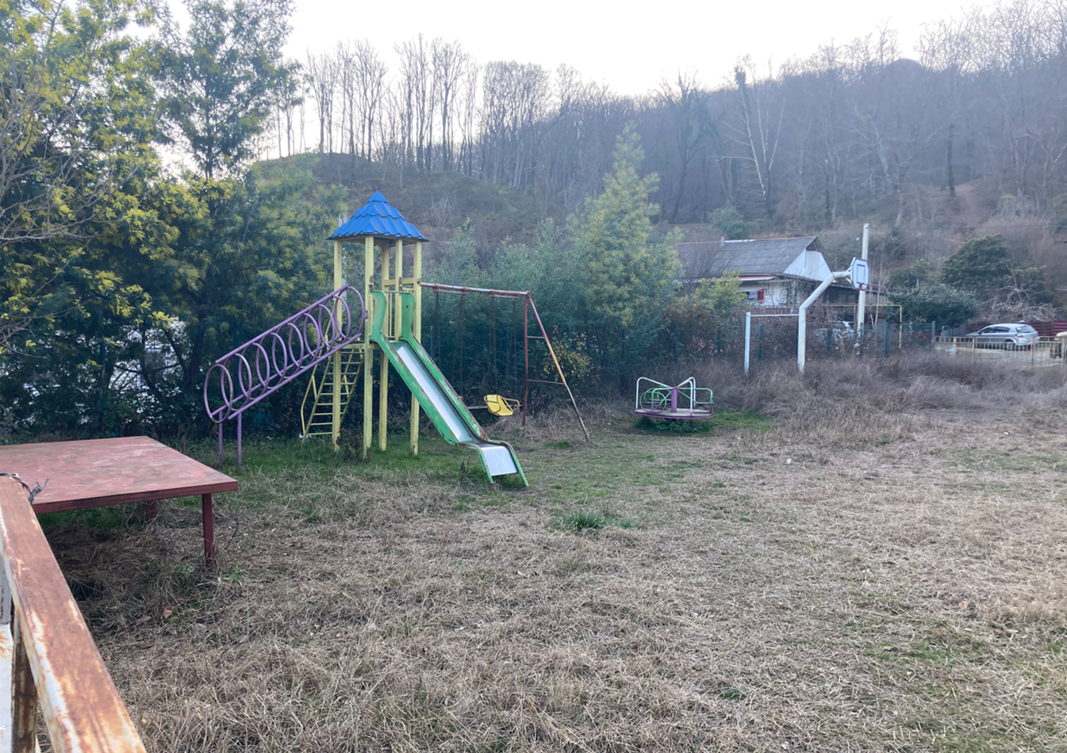
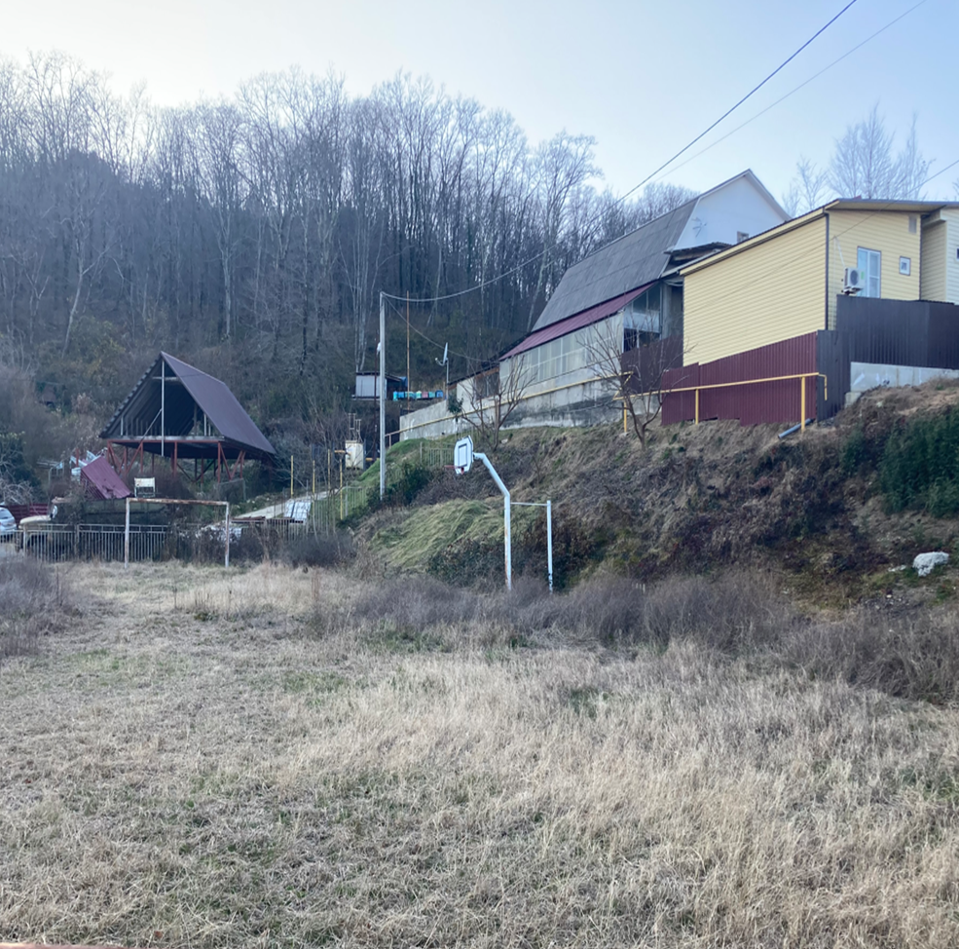
существующее положение
Обустройство многофункционального спортивного комплекса
по ул. Гусаровская

Slide 3
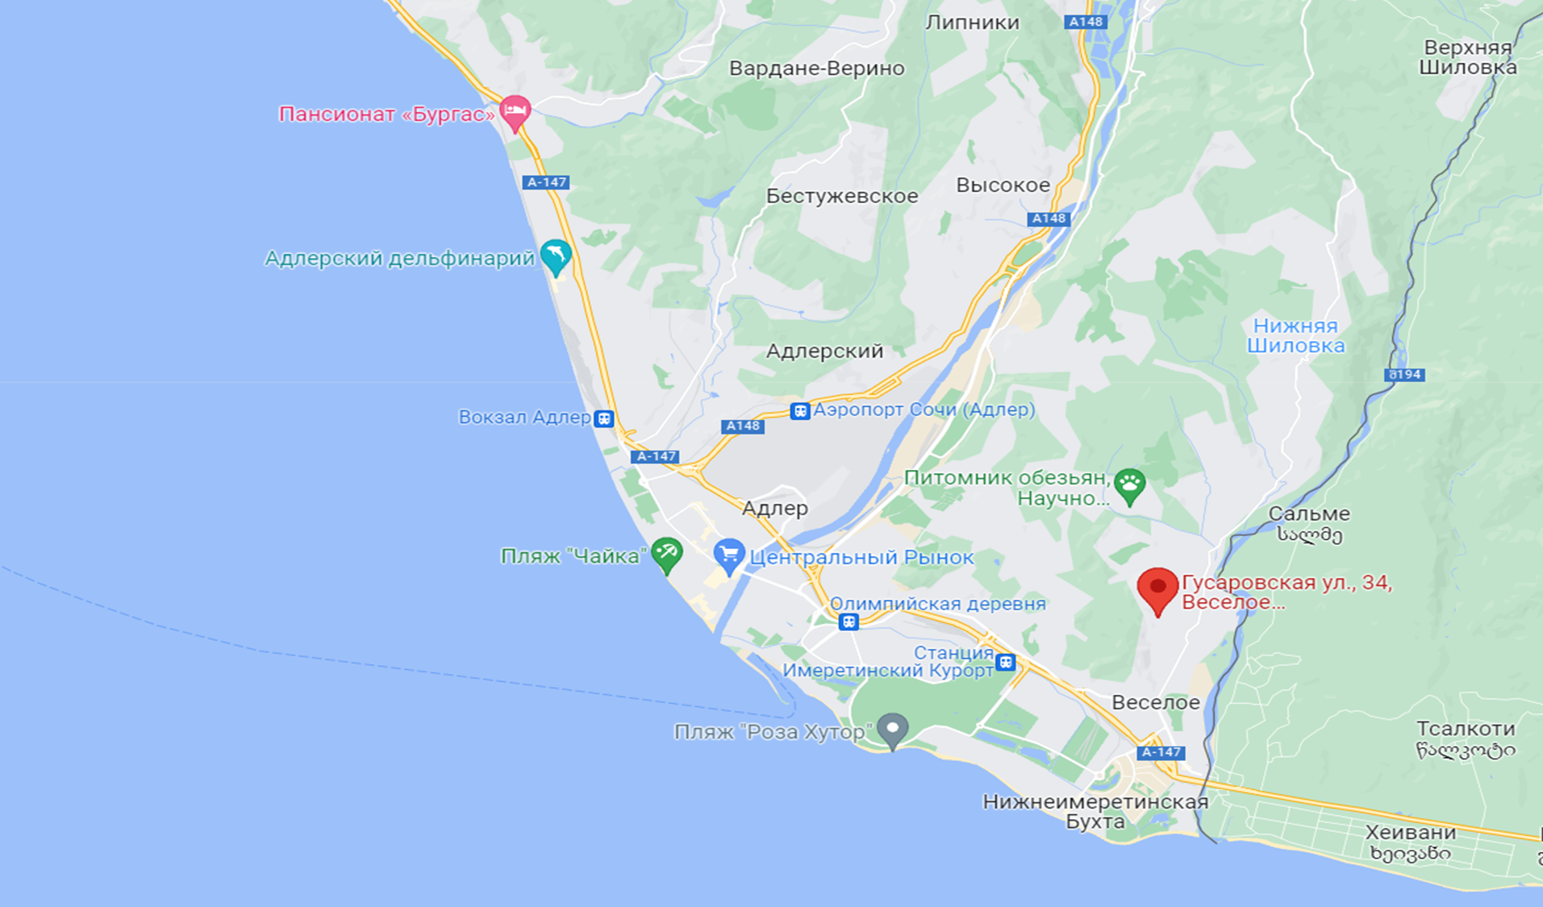
СИТУАЦИОННЫЙ ПЛАН
Территория проектирования:
с. Веселое ул. Гусаровская,
13,5 км от аэропорта и ж/д вокзала Адлер,
в 1 км от границы с Республикой Абхазия.
Общая площадь: 1 200 кв. м.

Slide 4
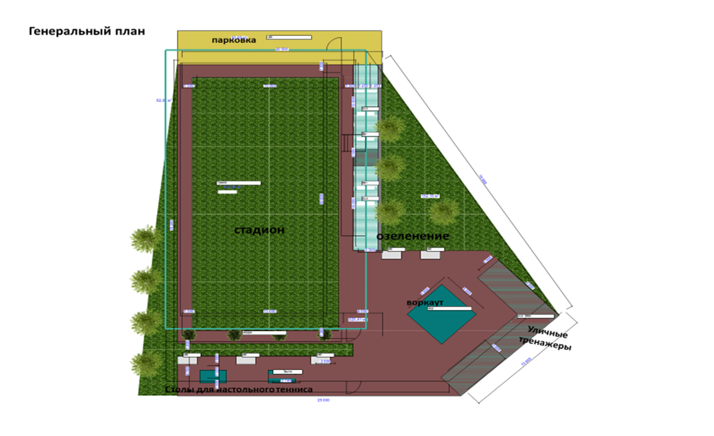
Объем финансирования – 27 500,0 тыс. руб.
ПЛАНИРУЕМЫЙ СРОК СДАЧИ – 3 - 4 квартал 2023 года
Виды необходимых работ:
- Обустройство многофункционального спортивного стадиона
- Озеленение
- Обустройство
уличного освещения, видеонаблюдения
- Размещение
парковой мебели и
спортивного снаряжения

Slide 5
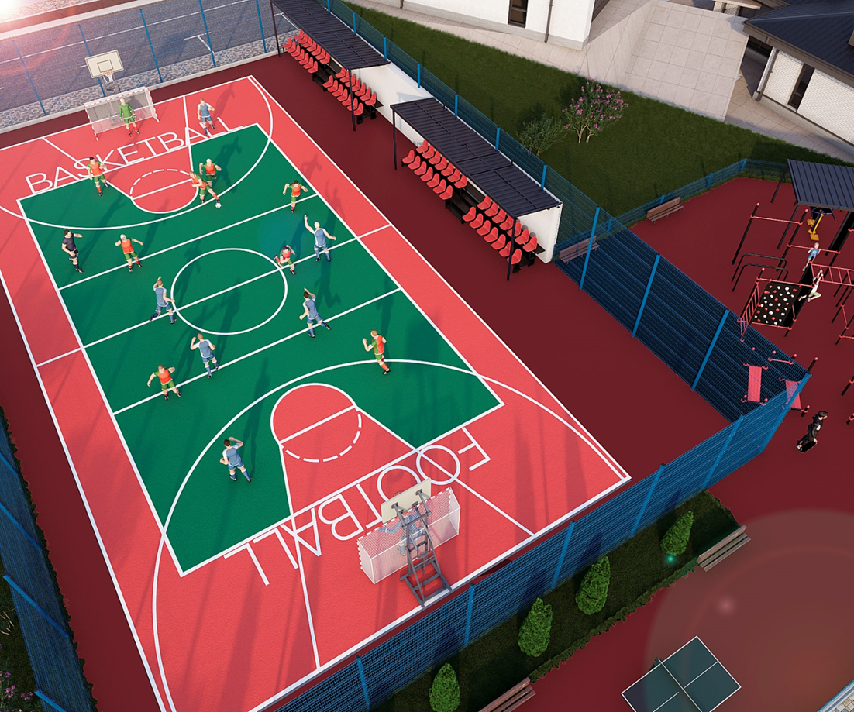
МНОГОФУНКЦИОНАЛЬНАЯ СПОРТИВНАЯ ПЛОЩАДКА включающая в себя благоустроенный стадион с трибунами на 80 мест

Slide 6
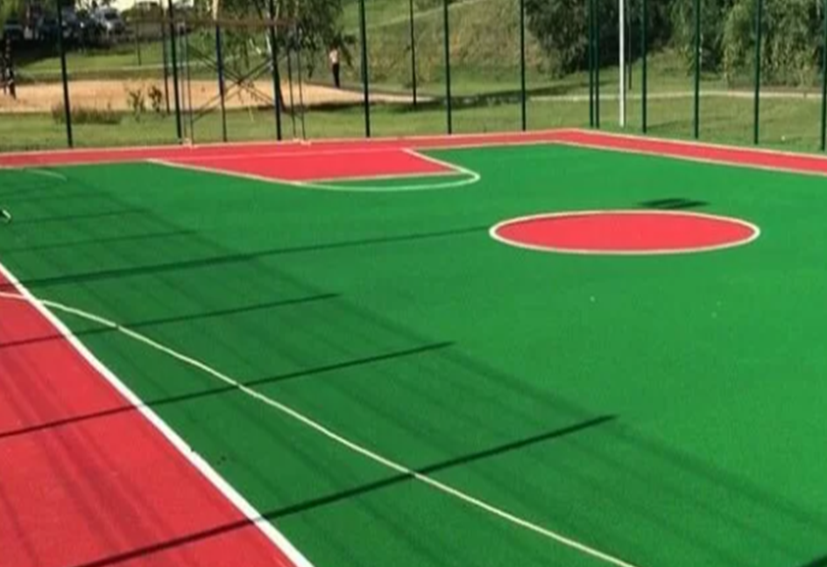
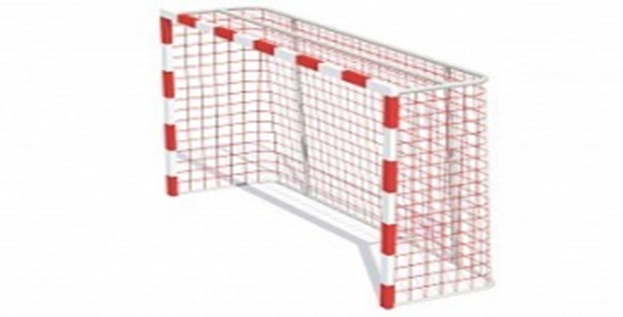
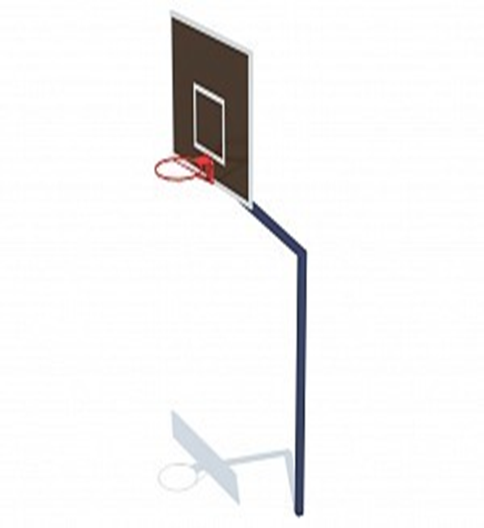
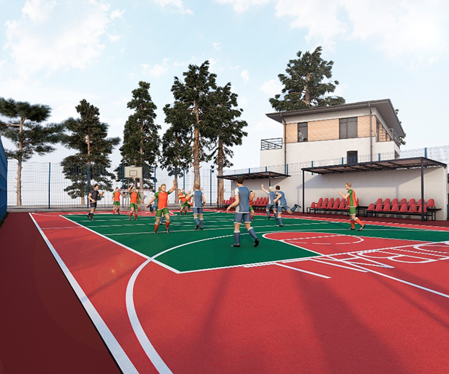
Высококачественные ЭЛЕМЕНТЫ спортивного оснащения
резиновая крошка epdm, уменьшает риски механических повреждений при занятиях
ворота и щит из высокопрочных материалов

Slide 7
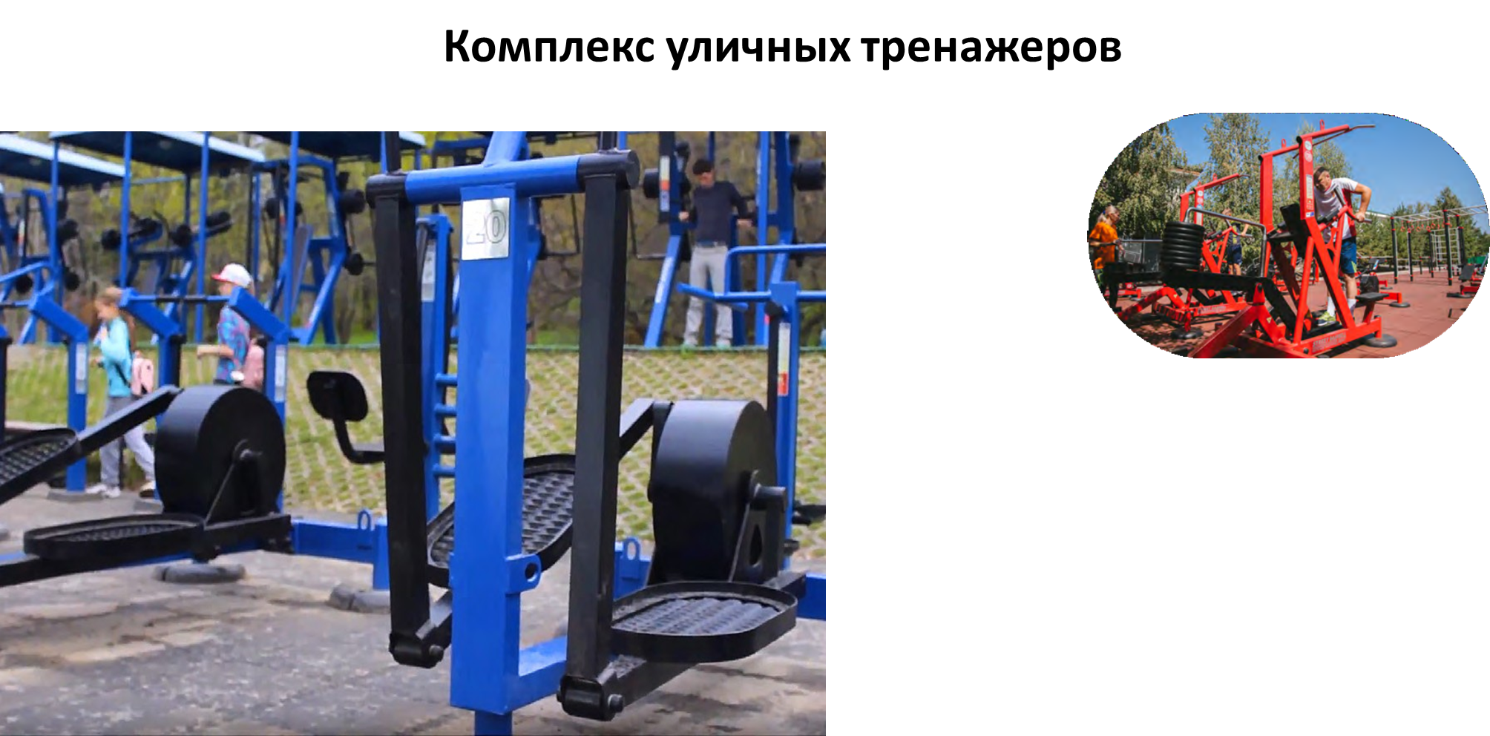
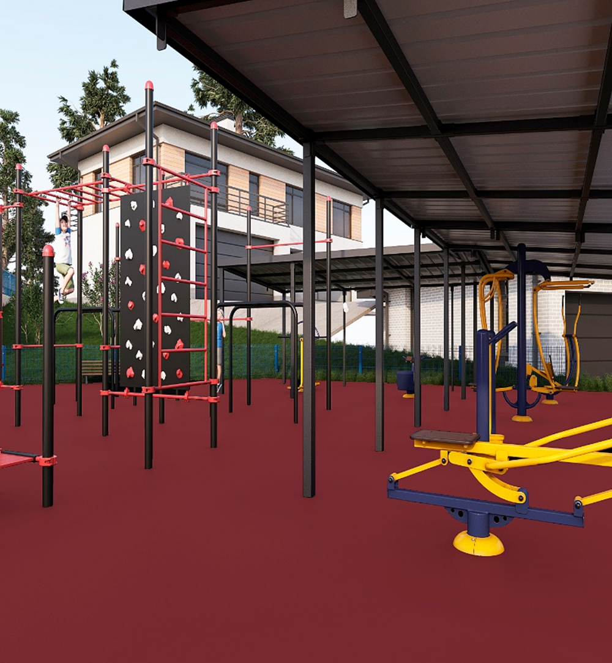
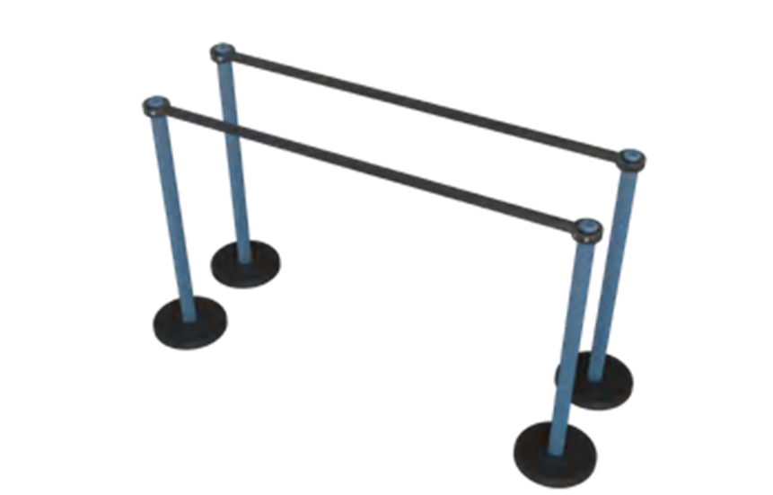
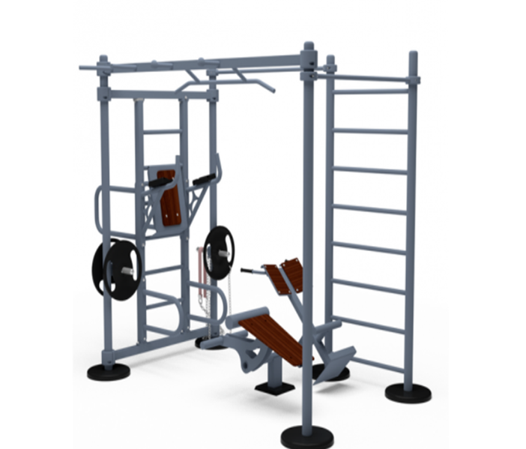
СПОРТИВНЫЕ ЭЛЕМЕНТЫ

Slide 8
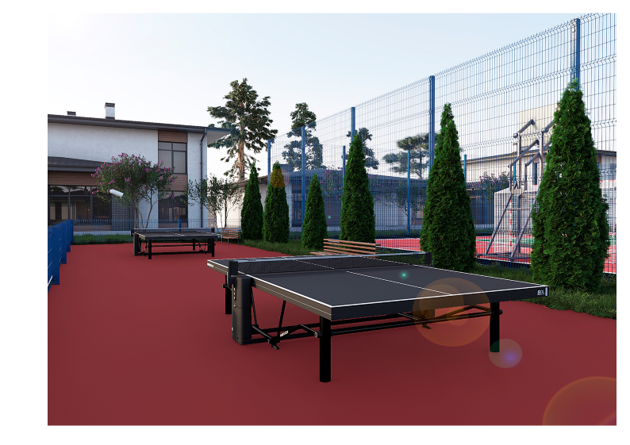
СТОЛЫ ДЛЯ НАСТОЛЬНОГО ТЕННИСА

Slide 9

ПАРКОВАЯ МЕБЕЛЬ И ОСВЕЩЕНИЕ

Slide 10
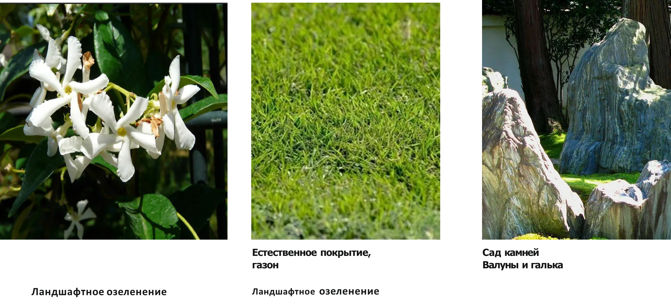
ПРИМЕНЯЕМЫЕ ЭЛЕМЕНТЫ ОЗЕЛЕНЕНИЯ И ТИПЫ ПОКРЫТИЯ

Slide 11
ИНИЦИАТИВНЫЙ ПРОЕКТ
Нижнешиловский сельский округ ул.Гусаровская

